Slide 1
Презентация к занятию по пожарной безопасности для младших дошкольников «Спички-это не игрушка»

Slide 2
Актуальность проблемы
За последние годы значительно увеличилось количество пожаров, которые произошли по вине человека, часто из-за шалости детей с огнём.
Подсчитано: на 1000 пожаров-100 вспыхивает по вине детей, которые становятся жертвами своего любопытства.

Slide 3
Цель: формирование у детей осознанного и ответственного отношения к выполнению правил пожарной безопасности; навыков правильного обращения с огнём и опасными предметами.

Slide 4
СПИЧКИ-ДЕТЯМ НЕ ИГРУШКА!
Спички-детям не игрушка!
Постарайся не забыть,
Если чем-нибудь подружку
Ты захочешь удивить.
Вспыхнет дом молниеносно,
Лишь бы ноги унести!
В том огне совсем не просто
Будет что-нибудь спасти.

Slide 5
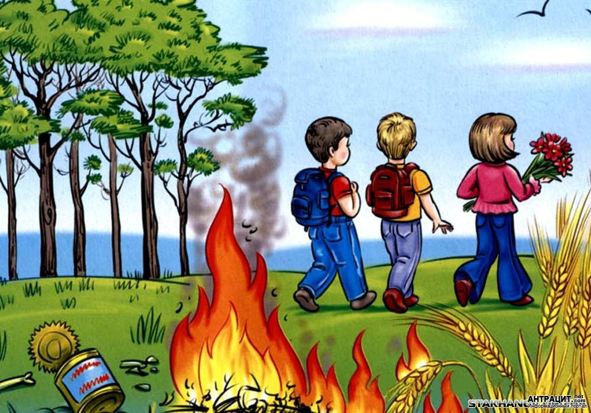
Мы с моим братишкой сами
Костерок в лесу зажгли,
На лужайке поиграли
И домой поесть пошли.
Оглянулись, ох, беда!
В пламени сосновый бор!
Дети, помните всегда:
Уходя, гаси костёр!

Slide 6
Лето… Тополь у забора.
Весь зацвёл, роняя пух.
Бросил Боря ради спора
Спичку в «снег», а пламя – УХ!!!
Полыхнуло, полетело,
Лавка, травка-всё сгорело…
Помни твёрдо, детвора,
Спички детям- не игра!

Slide 7
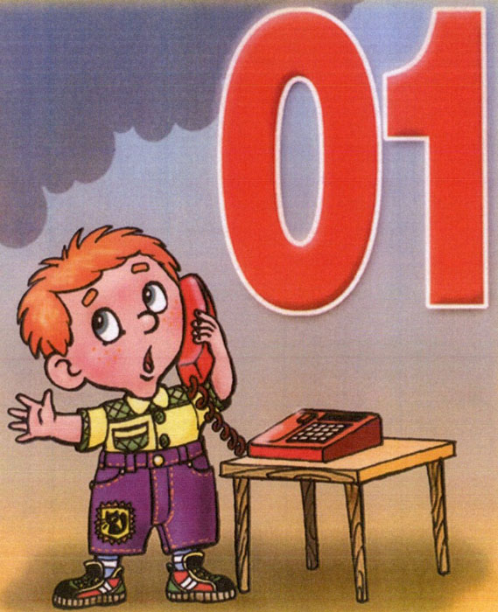
ЗАПОМНИ!
Тушить пожар-дело взрослых! Вызвать пожарников можешь ты сам.
Номер пожарной охраны «01»

Slide 8
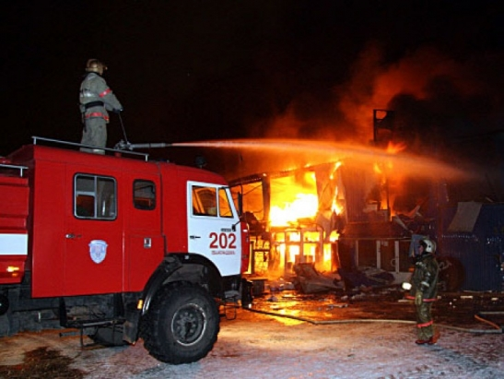
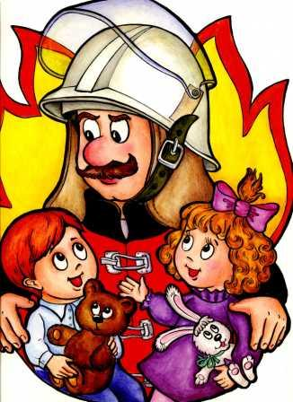
ЗАПОМНИ!
Чётко и спокойно произнеси своё имя и адрес.
Опиши ситуацию и будь уверен - помощь придёт обязательно.

Slide 9
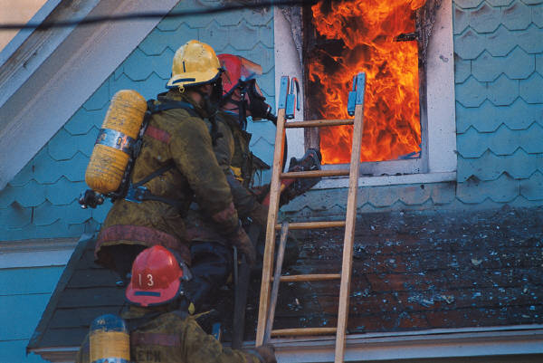
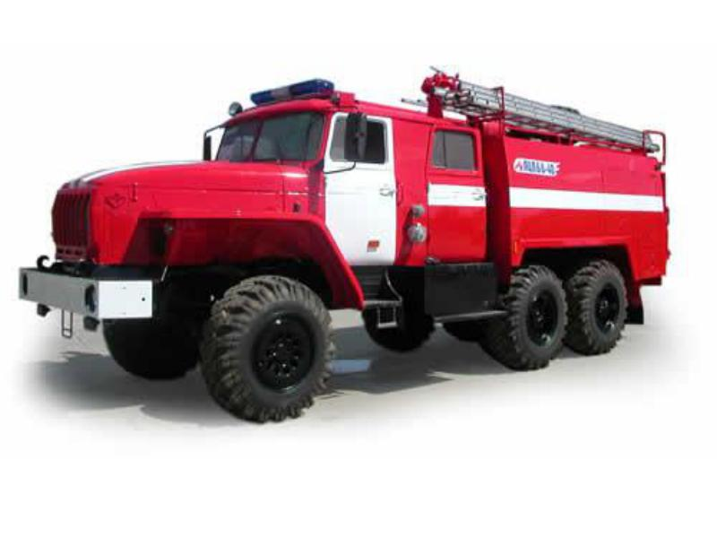
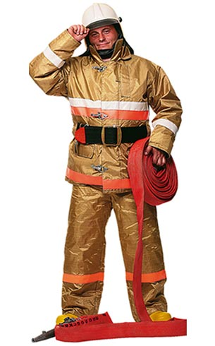
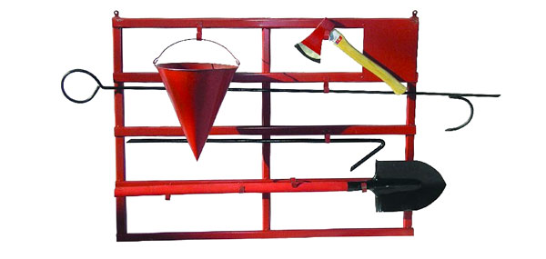
Кто работает с огнём?

Slide 10
Данная презентация поможет детям:
Сформировать умение реально оценивать возможную опасность.
Запомнить правило пожарной безопасности «Спички детям брать нельзя»
Воспитать чувство осторожности и самосохранения; чувство благодарности людям, которые придут на помощь.
Привить практические навыки поведения при возникновении пожара.

Slide 11
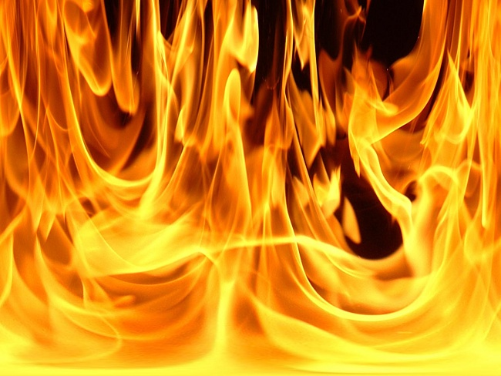
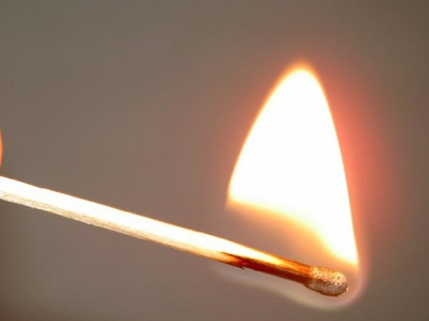
СПАСИБО ЗА ВНИМАНИЕ!

